Slide 1
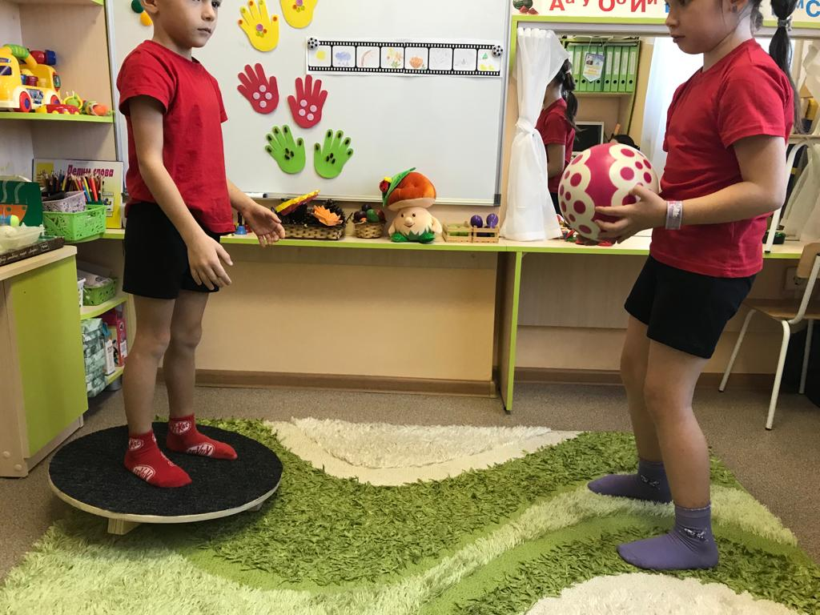
«Игры с мячом на балансировочном круге в коррекции речевых нарушений детей с ОВЗ»
МКДОУ Обуховский детский сад №2
Кудрявцева Ю.С, учитель-логопед,
Николюк Е.В.,
Учитель-логопед

Slide 2
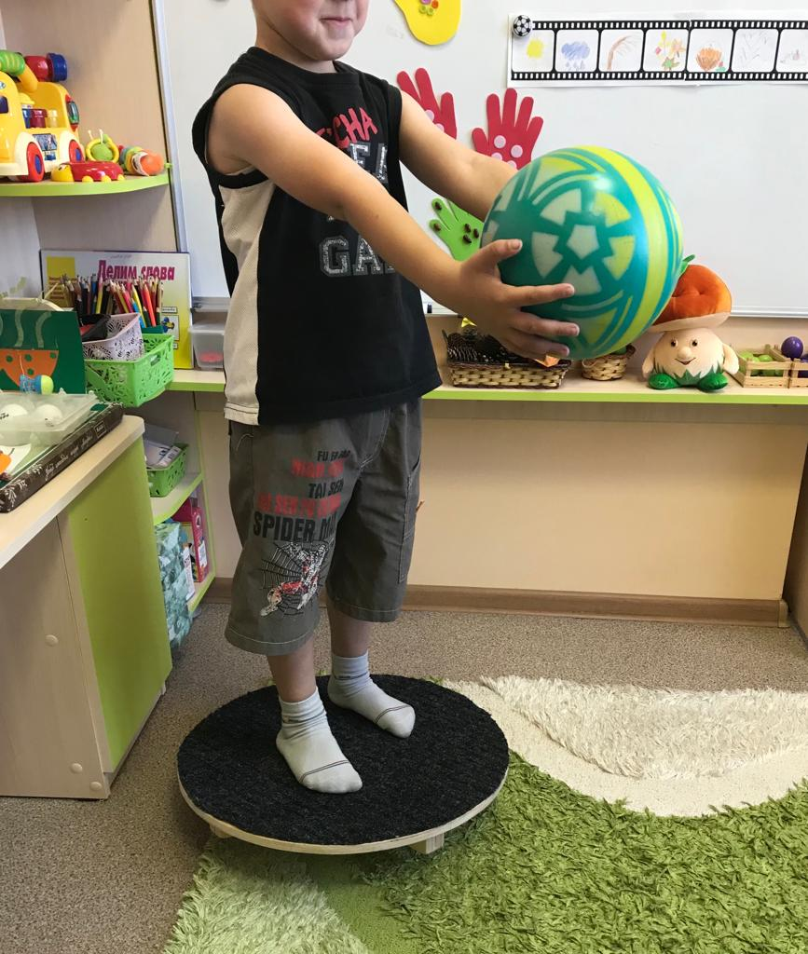
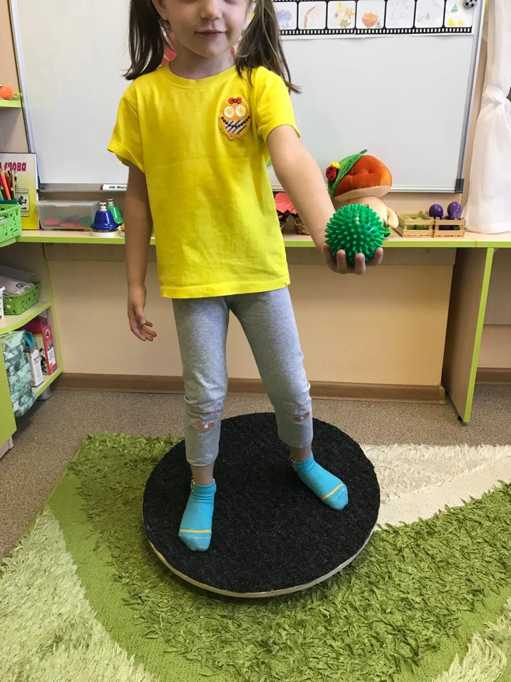
Игры и упражнения на круге направлены на стимуляцию мозжечковой функции.

Slide 3
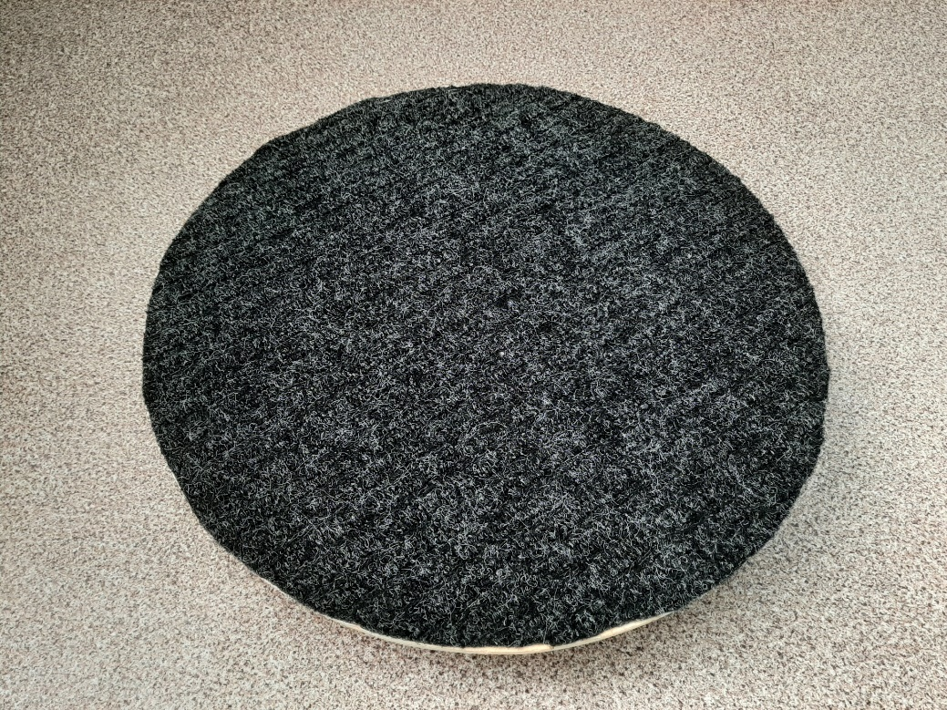
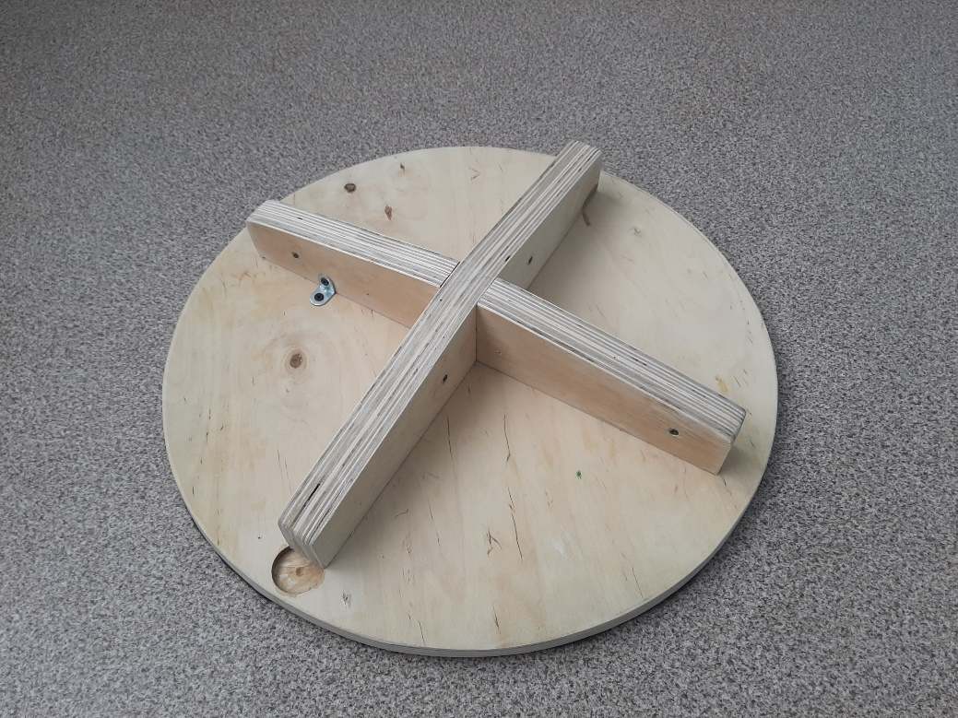
Балансировочный круг

Slide 4
Цель использования балансировочного круга в работе учителя-логопеда- коррекция и развитие речи детей с ОВЗ через использование в образовательном процессе приемов мозжечковой стимуляции.
Задачи:
1. Развивать фонематический слух и навыки первоначального звукового анализа и синтеза у детей с тяжелыми нарушениями речи;
2. Автоматизировать и дифференцировать нарушенные звуки;
3. Совершенствовать лексико-грамматический строй речи;
4. Обобщать и расширять словарный запас;
5. Развивать у детей общую и мелкую моторику;
6. Развивать чувство равновесия, координацию движений, глазомер;
7. Развивать зрительно-пространственную ориентацию;
8. Развивать такие психические процессы, как внимание, память, словесно-логическое мышление обучающихся;
9. Создать положительную мотивацию к организационно- учебной деятельности, формировать интерес детей к логопедическим занятиям.

Slide 5
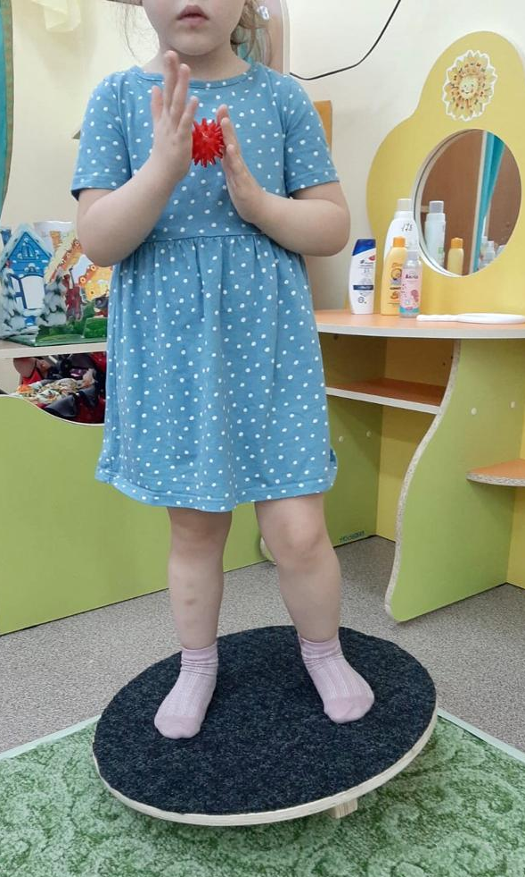
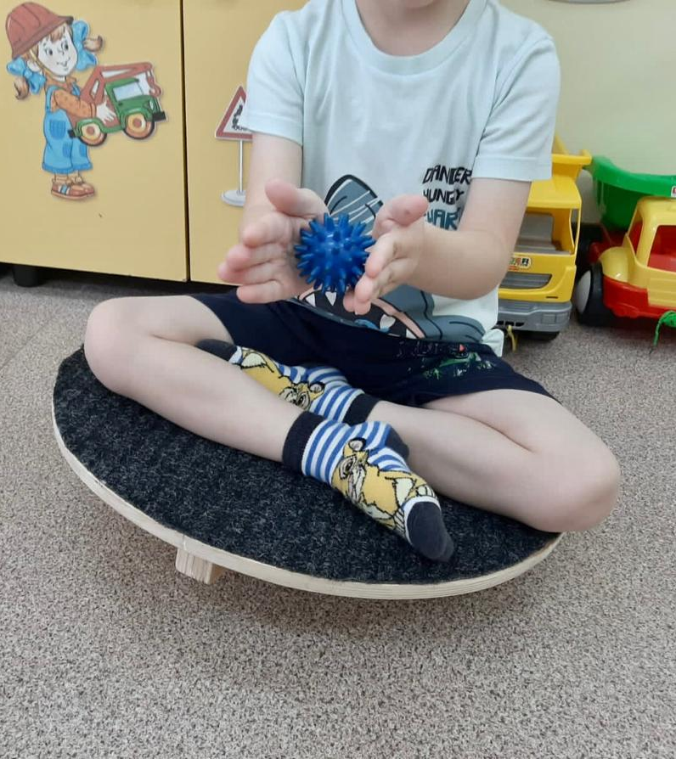
Простые упражнения на балансировочной поверхности

Slide 6
Постепенное усложнение упражнений.

Slide 7
Игры с мячом на балансировочном круге, направленные на развитие мелкой моторики

Slide 8
Игры с мячом на балансировочном круге, направленные на развитие фонематического слуха

Slide 9
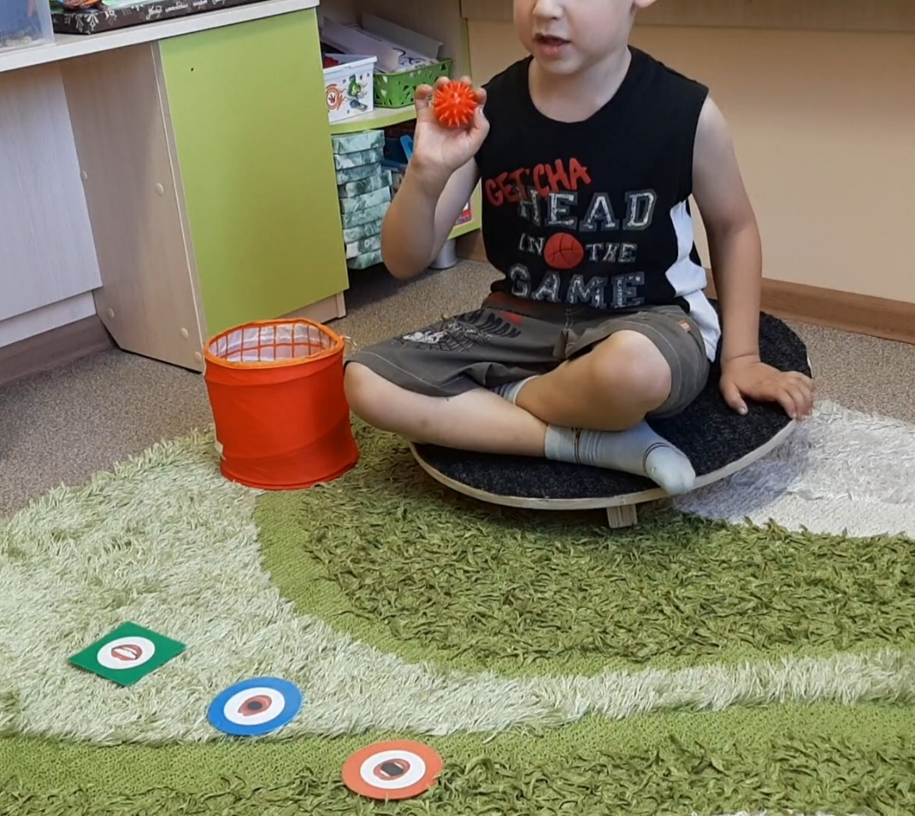
Игры с мячом на балансировочном круге, направленные на автоматизацию звуков

Slide 10
Игры с мячом на балансировочном круге, направленные на развитие лексико-грамматического строя речи

Slide 11
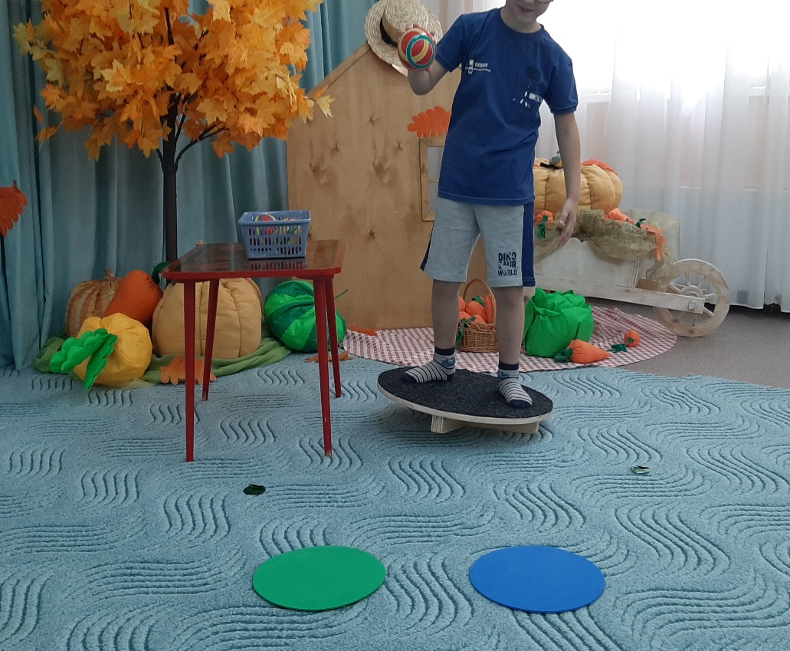
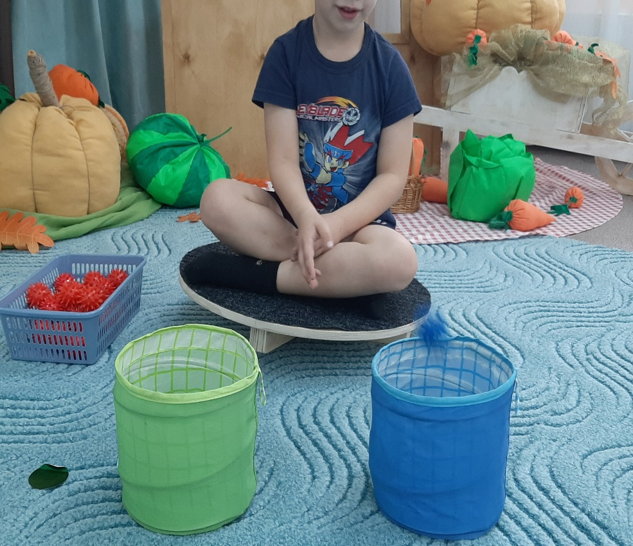
Спасибо за внимание!!!

